Slide 1
Genetika
(Pewarisan sifat)
Dr. Henny Saraswati, M.Biomed

Slide 2
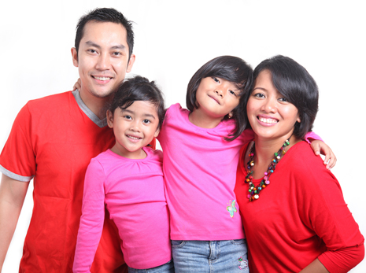
Apa itu genetika?
Merupakan ilmu yang mempelajari gen (informasi genetik) dan pewarisan sifat

Slide 3
Hukum Mendel???

Slide 4
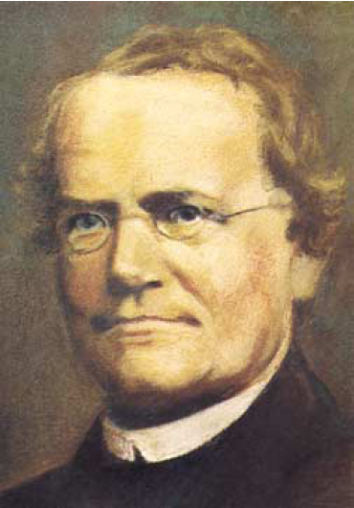
Mendel dan percobaan kacang polong
Keunggulan kacang polong :
Bisa melakukan percobaan kawin silang
Memiliki banyak varietas
Kecil dan mudah ditumbuhkan
Organ-organ seksual terdapat dalam bunga

Slide 5
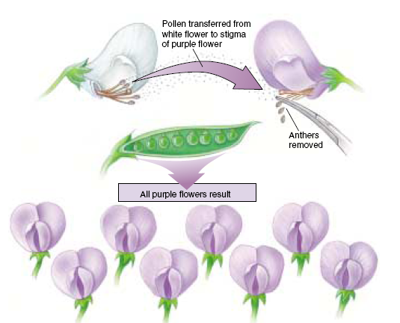
Percobaan I Mendel

Slide 6
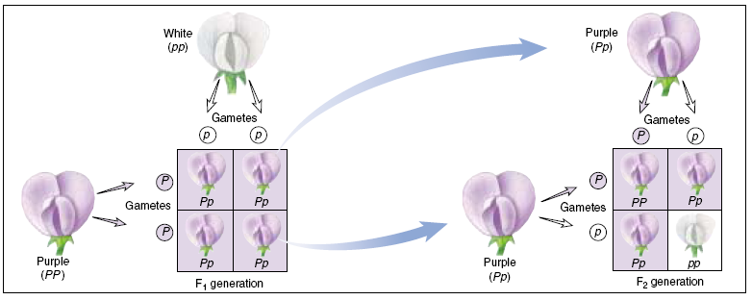

Slide 7
Hukum Mendel
Hukum Segregasi/pemisahan gen yang se-alel
Hukum Pengelompokan Gen secara bebas
Gen-gen dari sepasang alel akan memisah secara bebas ketika berlangsung pembelahan Meiosis (pembentukan gamet)
pada pembentukan sel gamet, pasangan gen (alel) akan memisah sehingga tiap gamet akan mendapatkan satu gen dari induk

Slide 8
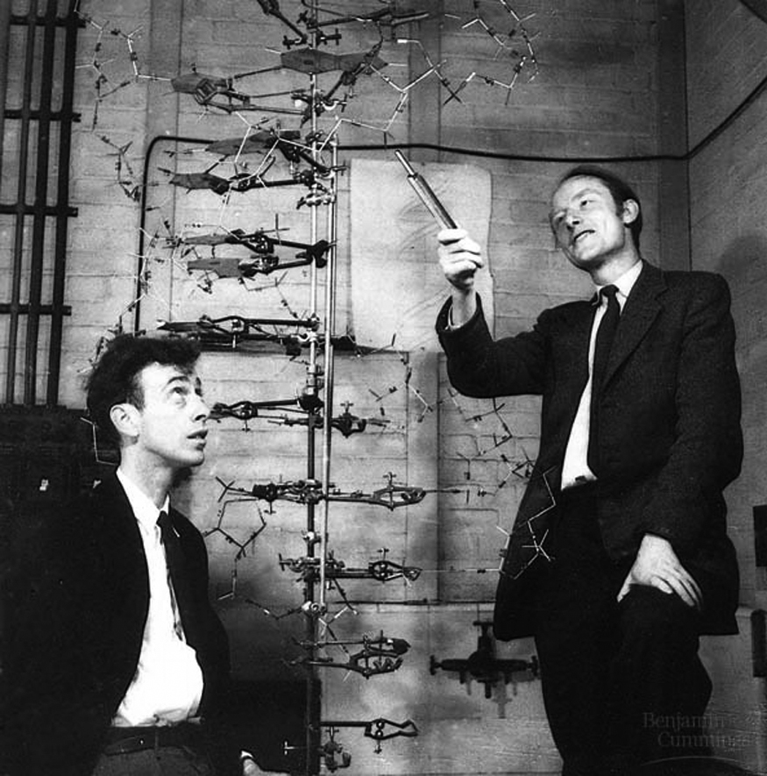
Penelitian yang mengungkap adanya DNA sebagai informasi genetik dimulai sejak tahun 1800-an → dimulai dari penelitian Friedrich Miescher
Ada pula penelitian oleh Phoebus Levene dan Erwin Chargaff → mengenai komposisi penyusun DNA
Yang paling dikenal adalah Watson dan Crick (1950-an) yang menyatakan struktur DNA seperti yang kita kenal selama ini
Watson dan Crick serta struktur DNA
Notes:
Apa itu biologi?

Slide 9
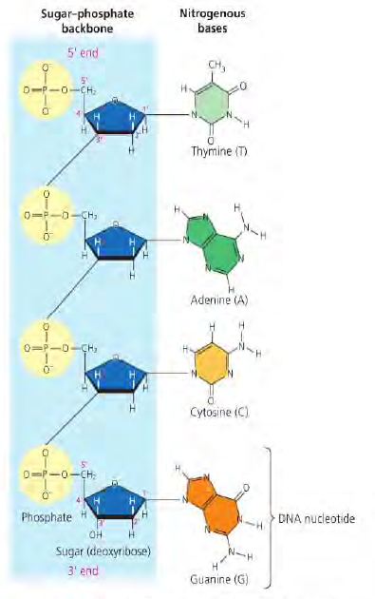
Apa itu DNA?
Deoxyribose Nucleic Acid
Adalah material genetik yang tersusun atas :
Gula (deoksiribosa)
Gugus fosfat
Basa nitrogen (Timin, sitosin, guanin, adenin)

Slide 10
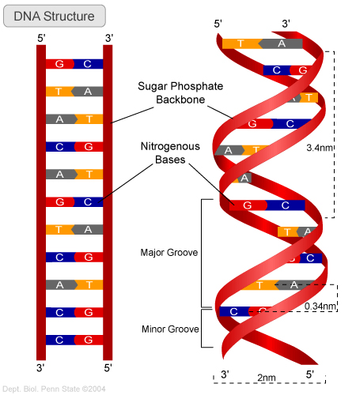
Apa itu DNA?
Struktur DNA berbentuk double helix (untai ganda)
Membawa informasi genetik untuk setiap individu

Slide 11
Penyusun DNA
Basa nitrogen :
Purin : Adenin (A) dan Guanin (G)
Pirimidin : Sitosin (C ) dan Timin (T)
Gula : deoksiribosa
Gugus Fosfat

Slide 12
Ikatan antara basa nitrogen
Ikatan antara basa-basa nitrogen menggunakan ikatan hidrogen
Ikatan antara basa A dan T menggunakan 2 ikatan
Ikatan antara basa G dan C menggunakan 3 ikatan

Slide 13
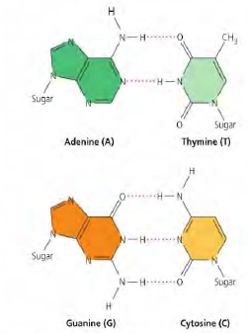

Slide 14
Basa-basa nitrogen saling berpasangan
Basa Adenin (A) akan berpasangan dengan Timin (T)
Basa Guanin (G) akan berpasangan dengan sitosin (C )

Slide 15
Basa-basa nitrogen saling berpasangan

Slide 16
Sekuen DNA
Adalah urutan kode-kode basa nitogen dalam satu gen:
Misalnya : 5’-atcgtatttgggccatgtg-3’

Slide 17
Replikasi DNA
Merupakan cara perbanyakan DNA
Ada 3 tipe :
Konservatif : Kedua DNA “induk” menyatu kembali membentuk pita untai ganda
Semi konservatif : Kedua DNA “induk” terpisah dan menjadi cetakan bagi pita DNA baru
Dispersif : Kedua pita DNA baru merupakan kombinasi dari pita DNA “induk” dan baru

Slide 18
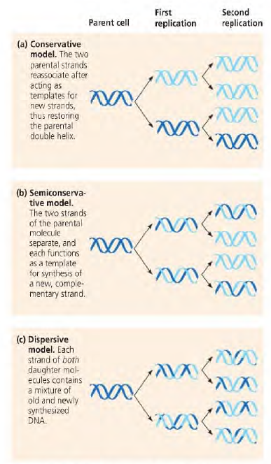

Slide 19
Beberapa enzim yang berperan dalam replikasi DNA
Helikase
Membuka untai ganda DNA
Topoisomerase
Membantu pembukaan untai DNA dan juga pembentukan DNA baru
Protein pengikat untaian tunggal
Menstabilisasi pita DNA untai tunggal
Primase
Berperan dalam inisiasi/permulaan pembentukan pita DNA baru

Slide 20
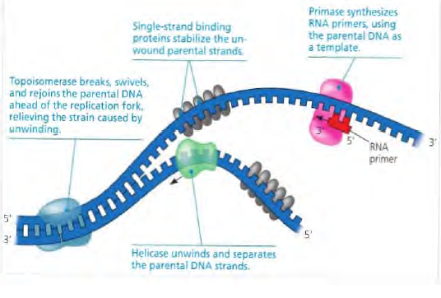
Beberapa enzim yang berperan dalam replikasi DNA
Primase
Protein pengikat untai tunggal
Topoisomerase
Helikase

Slide 21
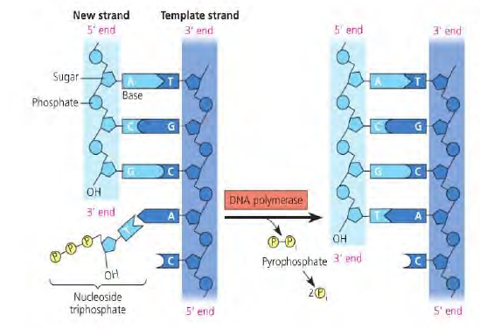
Enzim DNA polimerase → berperan dalam pemanjangan pita DNA

Slide 22
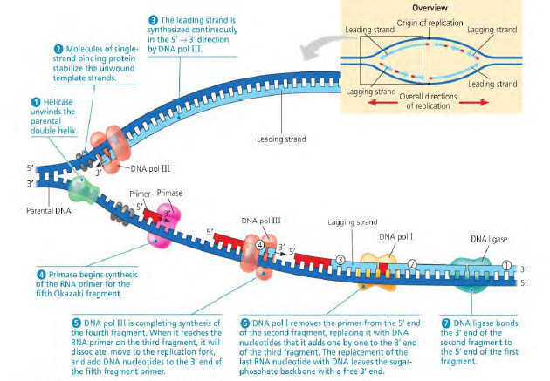
Replikasi DNA

Slide 23
Perbaikan Kesalahan Replikasi DNA
Kesalahan penempelan basa DNA baru terhadap “cetakan” DNA terjadi setiap 1 dalam 100.000 DNA
Enzim DNA polimerase melakukan perbaikan ini (dinamakan dengan proofreading DNA)

Slide 24
Kodon
Setiap tiga basa nitrogen DNA mengkode 1 asam amino → Kodon
Misalnya kodon ATG mengkode asam amino Metionin

Slide 25
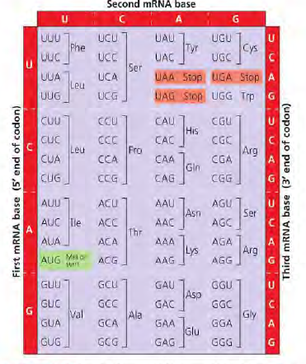
Kodon

Slide 26
Sintesis Protein
Melalui 2 tahap :
Transkripsi → pembentukan RNA dari DNA
Translasi → pembentukan polipeptida dari kodon RNA
CENTRAL DOGMA

Slide 27
RNA (Ribonucleic Acid)
Penyusunnya adalah
Basa nitrogen :
Purin : Adenin (A) dan Guanin (G)
Pirimidin : Urasil (U ) dan Timin (T)
Gula : ribosa
Gugus Fosfat

Slide 28
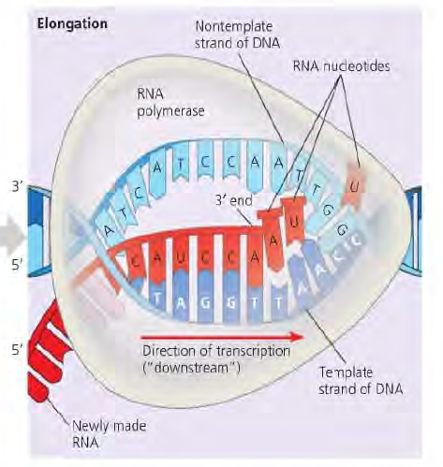
Proses transkripsi

Slide 29
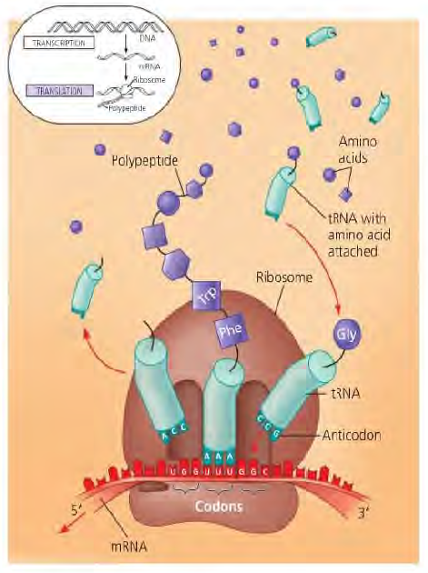
Proses Translasi

Slide 30
Teknologi DNA : Kloning gen
Kloning gen (cloning) adalah teknologi memasukkan gen tertentu ke dalam DNA suatu organisme

Slide 32
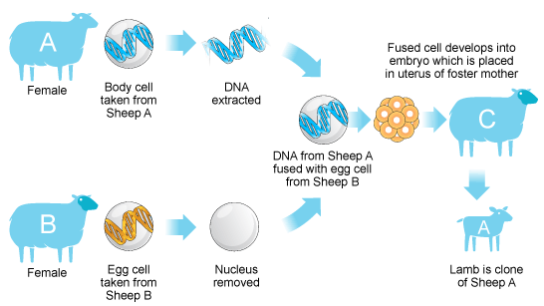
Kloning gen pada domba Dolly

Slide 33
Penggunaan Teknologi DNA dalam Kegiatan Sehari-hari
Diagnosis suatu penyakit → pada infeksi HIV dan penyakit tuberkulosis
Terapi gen pada manusia
Memasukkan gen tertentu dari orang sehat ke orang yang sakit
Produksi obat-obatan
Produksi protein tertentu dengan proses kloning DNA, mis: produksi insulin

Slide 34
Penggunaan Teknologi DNA dalam Kegiatan Sehari-hari
Sebagai bukti forensik
Untuk identifikasi pelaku kejahatan dan korban kecelakaan
Teknologi pengolahan limbah
Memasukkan gen tertentu ke bakteri sehingga bisa mengolah limbah logam berat seperti timbal
Manfaat di bidang pertanian
Menghasilkan hewan dan tumbuhan dengan kualitas unggul melalui proses kloning DNA

Slide 35
QUESTIOn??

